Slide 1
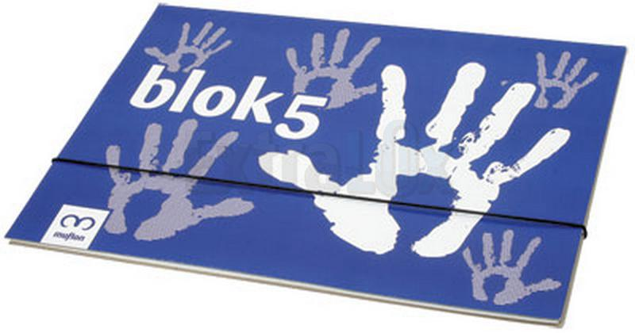


Formati

Slide 2
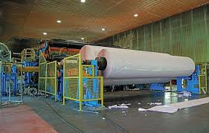
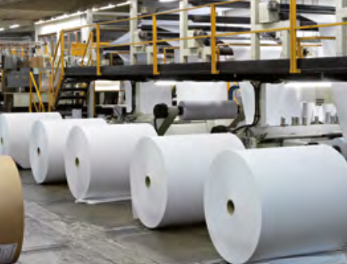
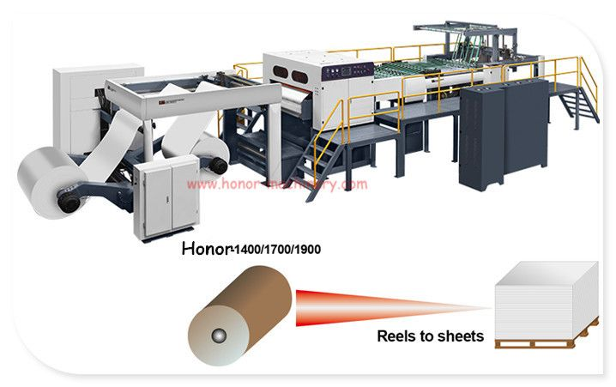
Ponovimo: izdelava papirja v papirnem stroju se konča z navijanjem papirja v zvitke – bale. Sledi razrez v vzdolžni smeri (torej v smeri vlaken papirja) na krajše papirne bale.
Papir nato s prečnim razrezom razrežejo še na pole papirja.
Primer stroja za prečni razrez papirnih bal

Slide 3

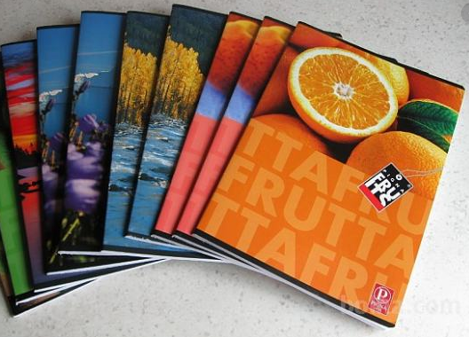

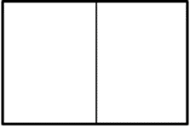
Prečno rezanje je postopek, s katerim se izdela osnovni format papirja z oznako A0. Gre za velikost pravokotne pole papirja, ki ima površino 1 m².
Da si boste lažje predstavljali velikost tega formata, naredite naslednji poskus:
vzemite 8 velikih zvezkov in jih odprite na sredini. Tako razgrnjene položite na tla sobe enega poleg drugega, kot vidite na sliki. (Naredite fotografijo, ki jo boste oddali v spletno učilnico.)
Izmerite dolžino in širino nastalega pravokotnika in jo primerjajte s podatkom v tabeli formatov papirja!
A0

Slide 4
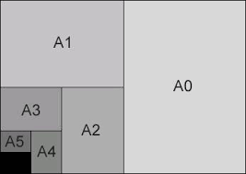
Zaporedne velikosti papirja A1, A2, A3, itn. dobimo tako, da prepolovimo daljšo stranico predhodne velikosti papirja. Najpogostejša velikost papirja v pisarniški rabi je A4.

Slide 5
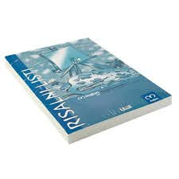
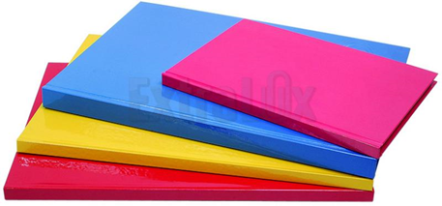
Razmislite….
Risalni list je velikosti formata z oznako A3.
Velikost lista v matematičnem zvezku označimo kot A4 format.
Velikost lista v malih zvezkih je označena kot format A5.
Kaj nam torej pove številčna oznaka posameznega formata?

Slide 6
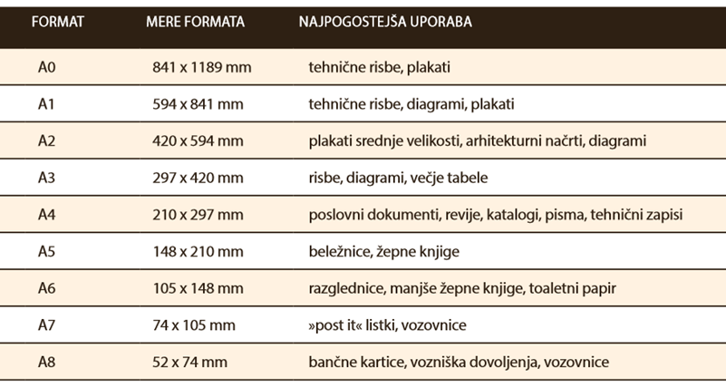
Formati papirja

Slide 7

Naloga:
vzemite list papirja velikosti A4 formata in nanj s svinčnikom napišite veliko oznako A4;
prepognite ga tako, da boste razpolovili daljšo stranico tega lista. Na eni strani tako dobljenega formata napišite A5.
spet prepolovite daljšo stranico novega pravokotnika in nanj napišite oznako A6;
postopek nadaljujte, dokler ne dobite formata A8.
list delno razgrnite (na velikost formata A6) in prilepite v delovni zvezek na strani 13 pod nalogo 4.
A4
A5
A6

Slide 8
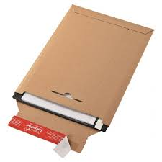
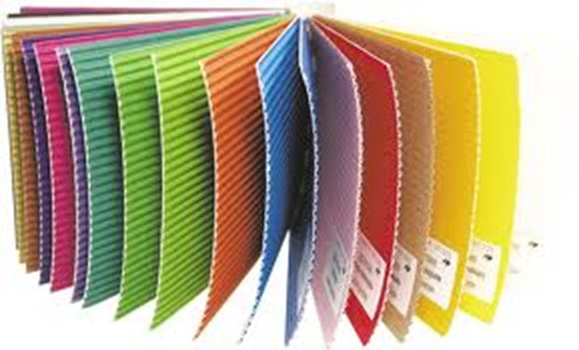
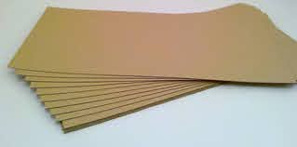
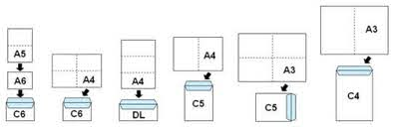

Debelejša gradiva, kartone in lepenke razrežemo na nekoliko večje formate. Osnovni format je velik 1000 mm x 1400 mm in ga označimo z B0 (B nič)
B format se uporablja tudi za različne tiskovine, npr. pri tisku plakatov, knjig, kartonastih kuvert in potnih listov. Najpogosteje uporabljan format je B1 (700 mm x 1000 mm).
C format se uporablja samo za izdelavo kuvert. Praktična uporaba tega je, da pismo, ki je napisano na papirju A4, ustreza kuverti C4, kuverta C4 pa se lahko vloži v trdnejšo kuverto B4.

Slide 9
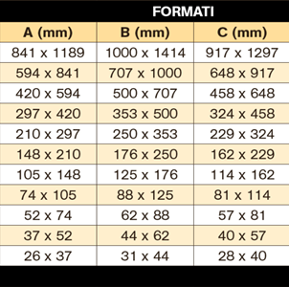
V delovnem zvezku na straneh 12 in 13 rešite naloge 1 – 4.
Naredite fotografiji teh dveh strani. Vse tri fotografije oddajte v spletno učilnico.

